Slide 1
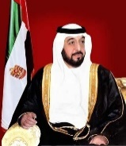
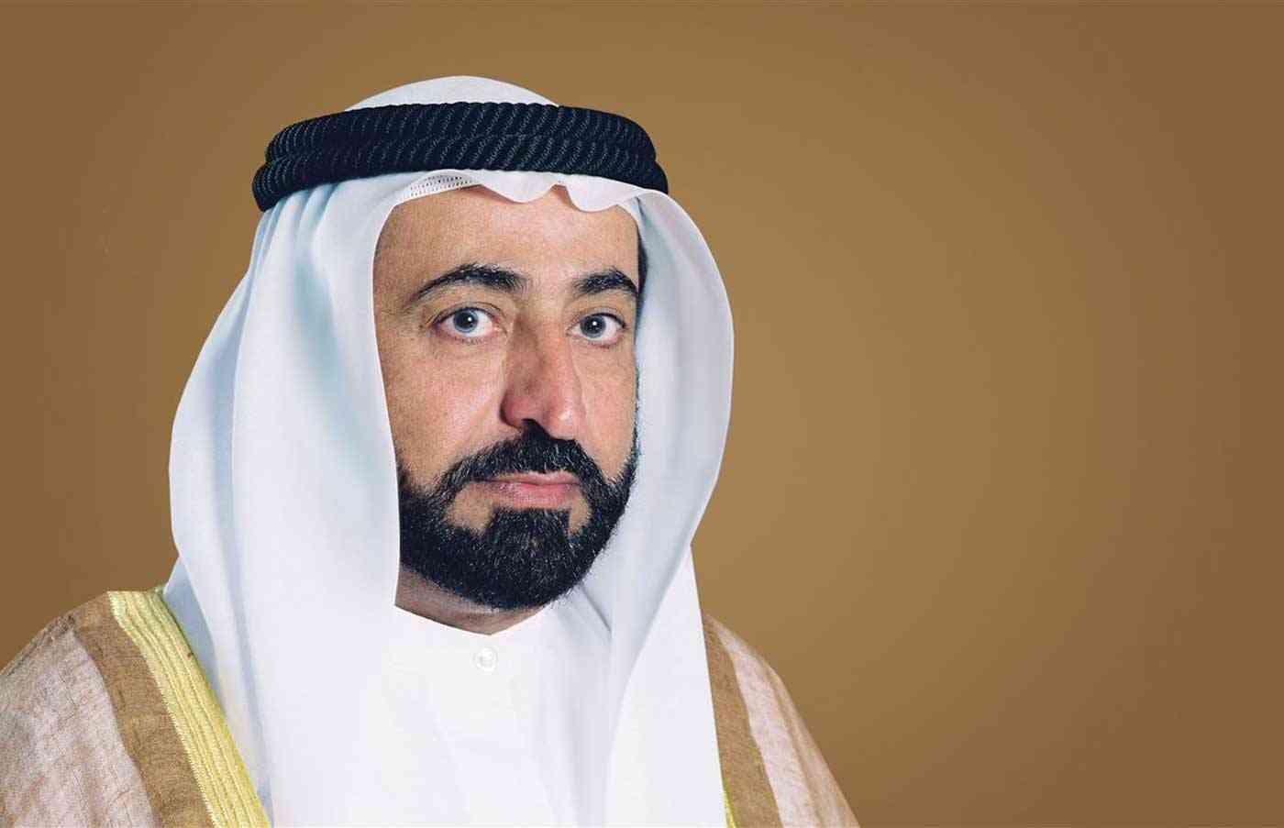
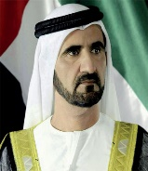
اليوم : الأثنين النشيط
التاريخ : 7/2/2022
الحصة : الثانية
صفي الرائع : الثالث الأساسي
المادة : الدراسات الإجتماعية

Slide 2
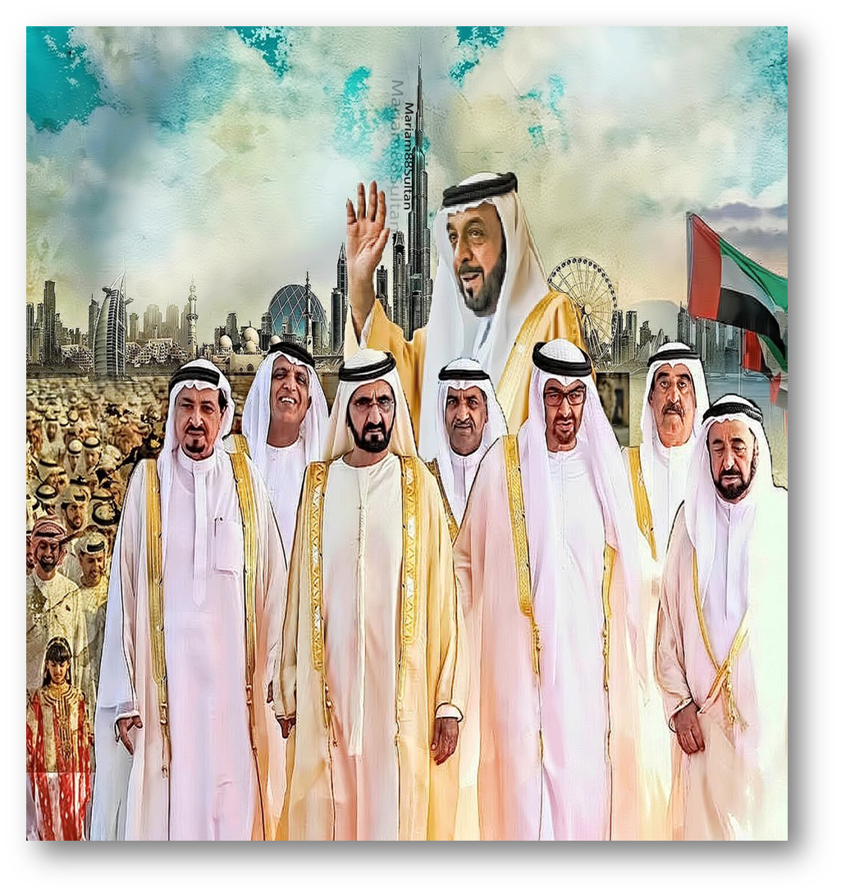
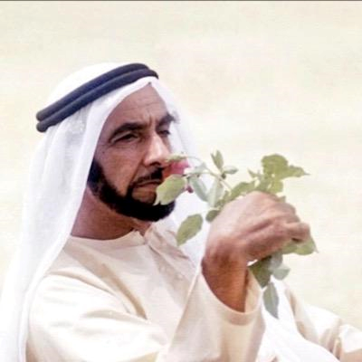

Slide 4
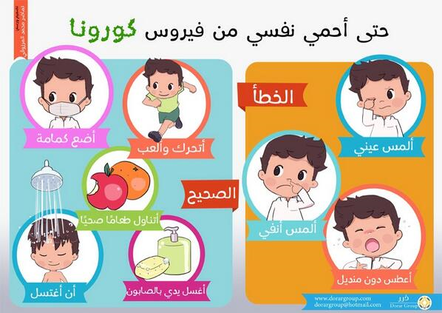
اللَّهُمَّ إِنَّا نَعُوذُ بِكَ مِنَ الْبَرَصِ، وَالْجُنُونِ، وَالْجُذَامِ، وَمِنْ سَيِّئِ الأَسْقَامِ

Slide 5
شكراً لكل طلابي الرائعين على إلتزامهم بموعد الحصة

Slide 6
قواعد التعلم الذكي
1
2
3
الالتزام بالوقت المحدد للحصص
أنتبه للدرس جيدا
التفاعل الإيجابي
4
5
6
عدم فتح الكاميرا أو تصوير الشاشة
عدم فتح المايكرفون بدون إذن المعلمة
أستأذن قبل الإجابة

Slide 7
حان وقت المراجعة يا أبطال

Slide 8
سوبر ماريو
تصميم:
زينة المرزوقي

Slide 9
اختر رقم للإنتقال للسؤال

Slide 10
تعتبر منطقة المدام من السهول :
الداخلية
الساحلية

Slide 11
من الصناعات التقليدية في بلادي :
صناعة الطائرات
صناعة الفخاريات

Slide 12
تتركز الجبال في بلادي في جهة :
الغرب
الشرق

Slide 13
من الجبال الموجودة في مدينة العين :
جبل حفيت
جبل جيس

Slide 14
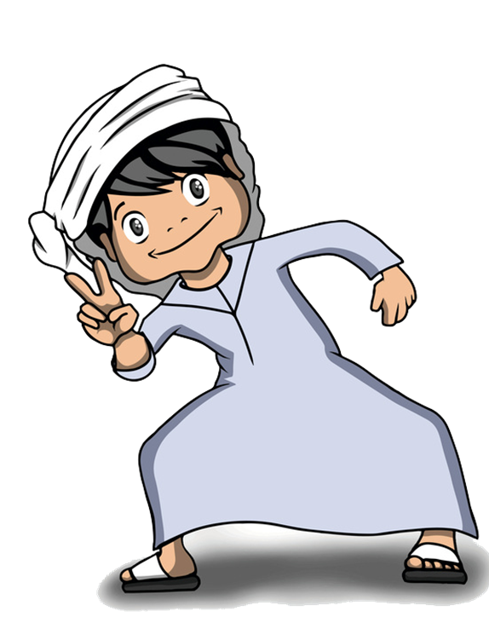
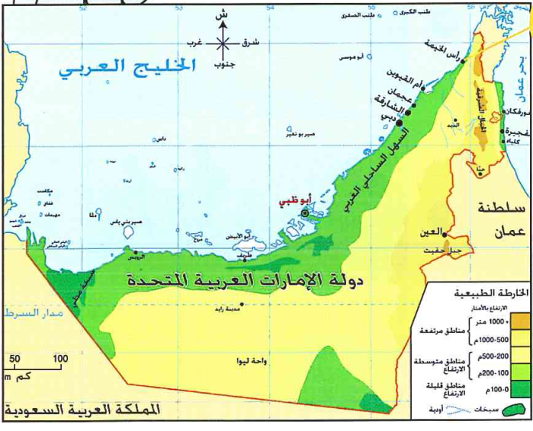
تابع درس :
المعالم الطبيعية وأهميتها الاقتصادية لدولة الإمارات

Slide 15
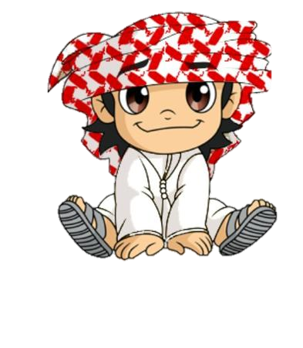
نواتج التعلم :
استنتاج الأهمية الاقتصادية للصحراء والجزر في بلادي

Slide 16
تفعيل مهارة القراءة لدى الطلاب
والآن هيا يا أبطال
نستكمل معا قراءة النص
في كتاب الطالب
الجزء 5
ص120 - 121

Slide 17
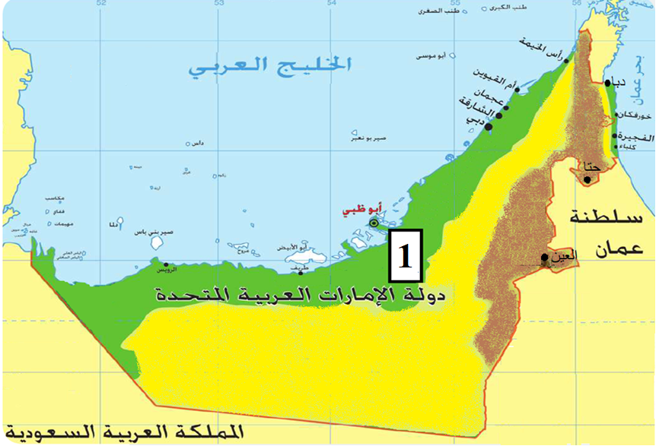
من يذكرنا يا أبطال على ماذا يدل اللون الأصفر في الخريطة ؟
1
الصحراء

Slide 18
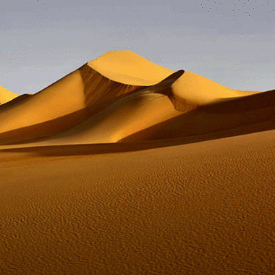
ماذا تعرف عن الصحراء يا بطل :
الصحراء : أرض جافة قليلة الأمطار وقليلة النباتات.

Slide 19
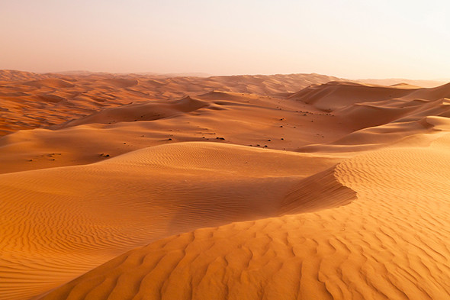
أتحداكم تعرفون الإجابة
أصدقائي الأبطال هل تذكرون ماذا تسمى المناطق المنخفضة في الصحراء التي تتوافر فيها المياه العذبة والأشجار ؟
الواحات

Slide 20
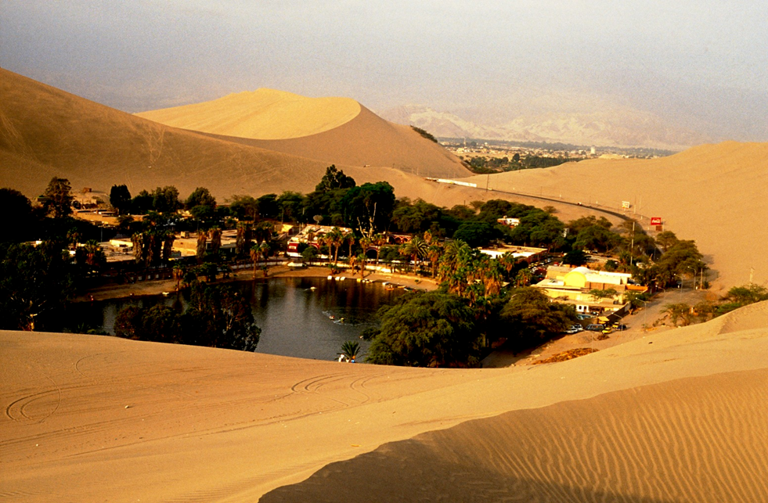
شاهد واستنتج مميزات الواحة :
الواحة

Slide 21
كتاب الطالب الجزء5 ص 120
الصّحْرَاء
المحور الثالث أقرأ

Slide 22
اقرأ واستنتج ماذا تُعَلّمنا الصحراء يا أبطال :

Slide 23
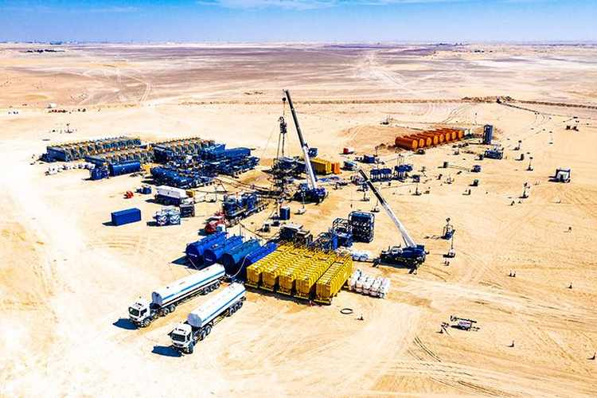
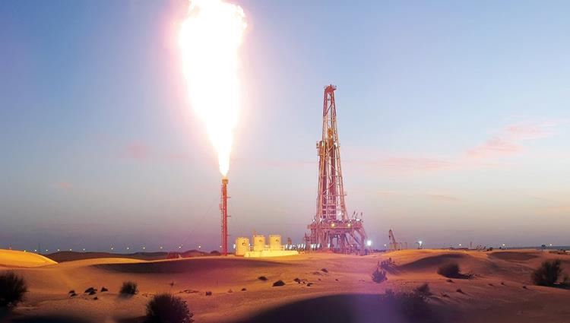
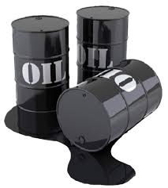
هيا يا أبطالي الأذكياء نستنتج من الصور الأهمية الاقتصادية للصحراء:
استخراج النفط والغاز الطبيعي

Slide 24
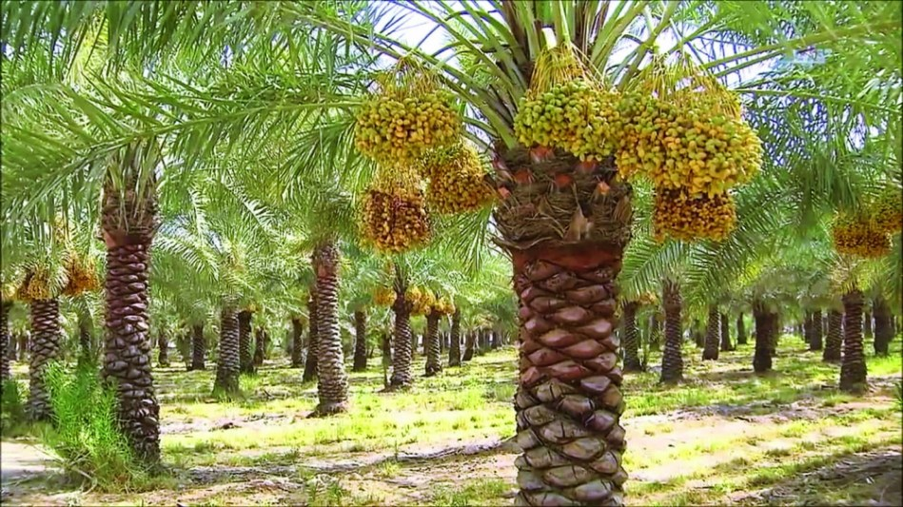
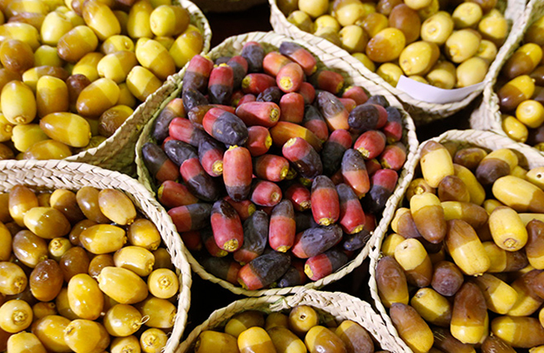
هيا يا أبطالي الأذكياء نستنتج من الصور الأهمية الاقتصادية للصحراء:
زراعة أشجار النخيل في الواحات

Slide 25
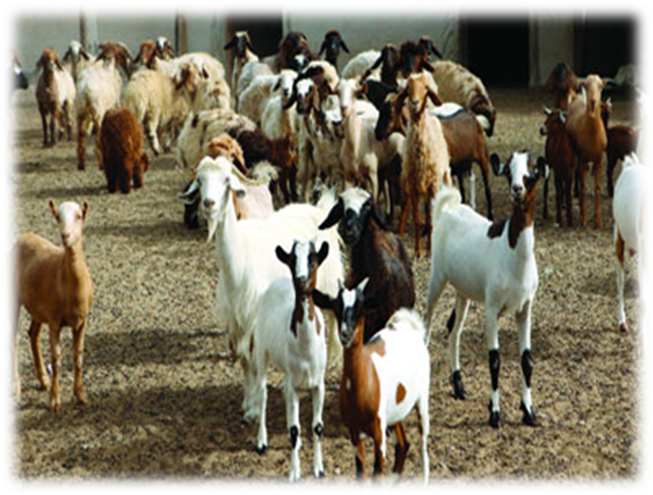
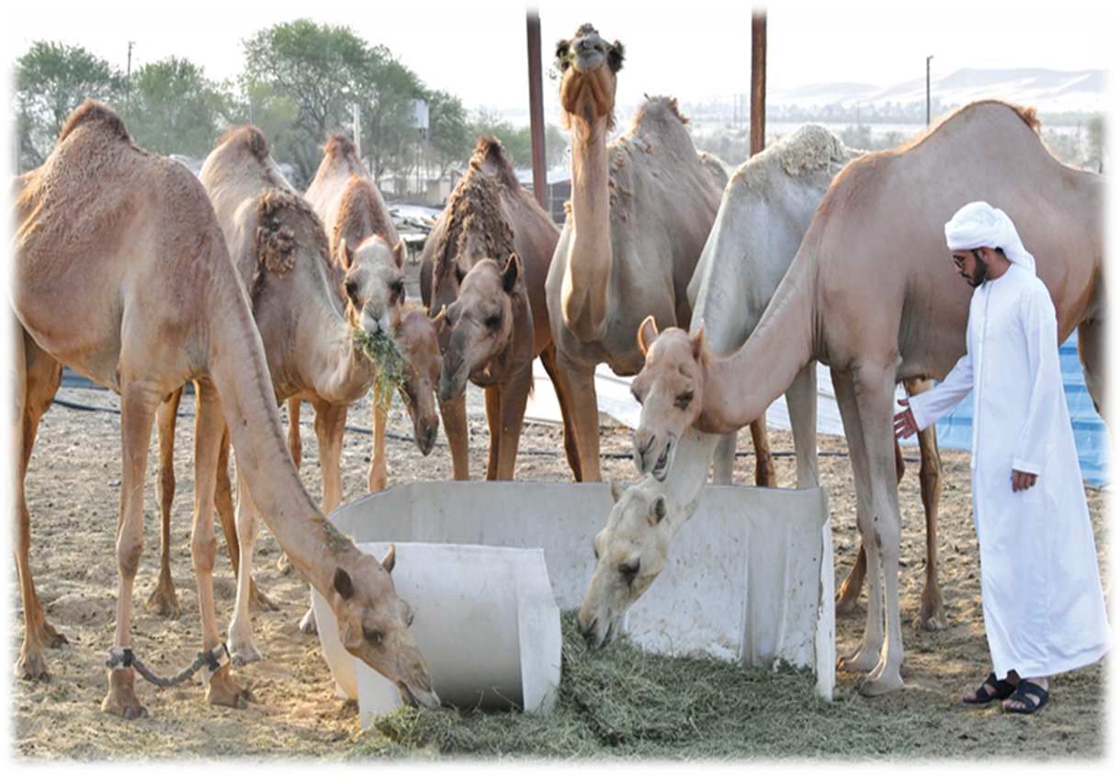
هيا يا أبطالي الأذكياء نستنتج من الصور الأهمية الاقتصادية للصحراء:
تربية الإبل والأغنام

Slide 26
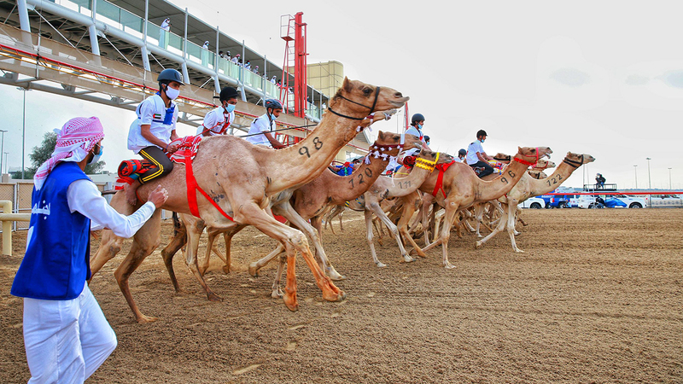
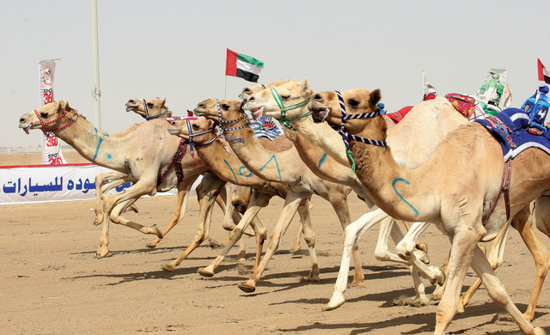
هيا يا أبطالي الأذكياء نستنتج من الصور الأهمية الاقتصادية للصحراء:
ممارسة الأنشطة الرياضية مثل :
سباق الهجن

Slide 27
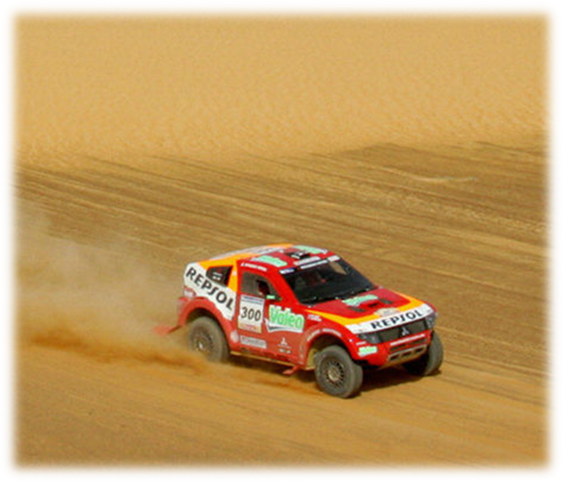
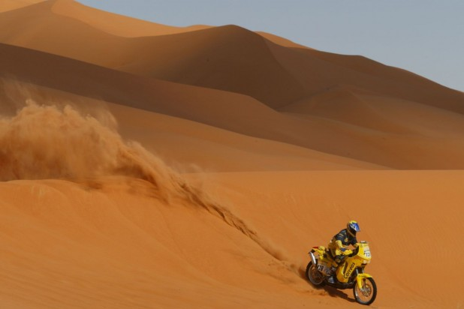
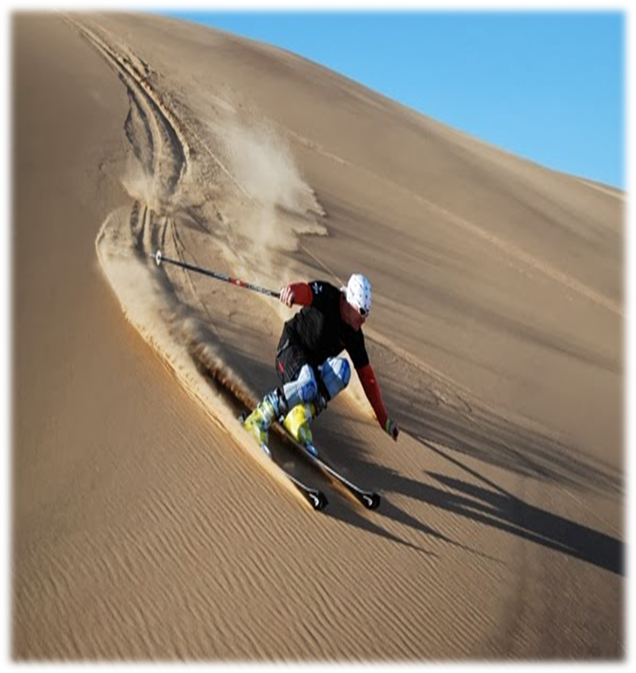
هيا يا أبطالي الأذكياء نستنتج من الصور الأهمية الاقتصادية للصحراء:
ممارسة الأنشطة السياحية والترفيهية مثل :
رالي السيارات
سباق الدراجات
التزحلق على الرمال

Slide 28
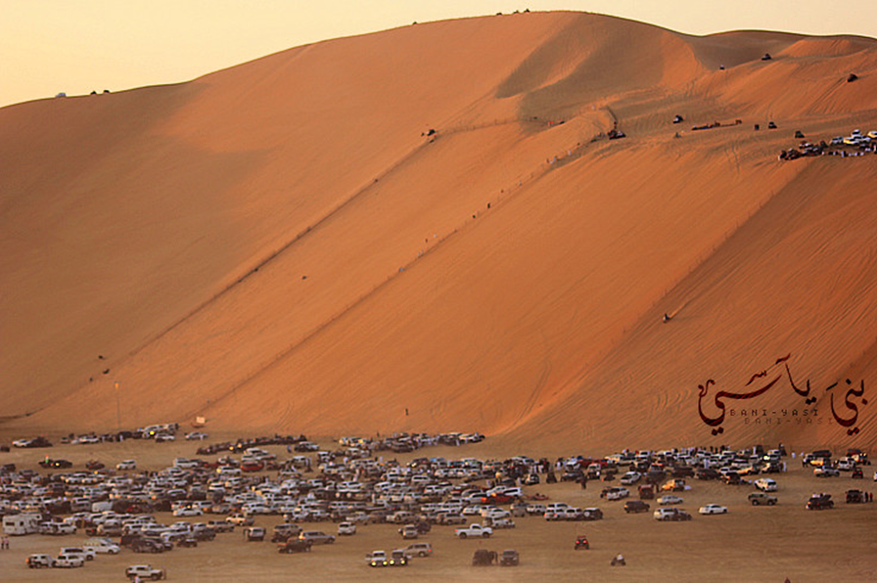
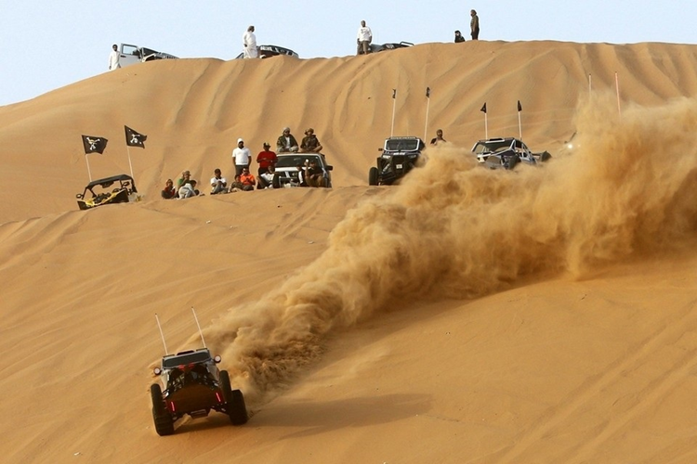
هيا يا أبطالي الأذكياء نستنتج من الصور الأهمية الاقتصادية للصحراء:
ممارسة الأنشطة السياحية والترفيهية مثل :
المشاركة في قيادة السيارات في منطقة تل مرعب في واحة ليوا

Slide 29
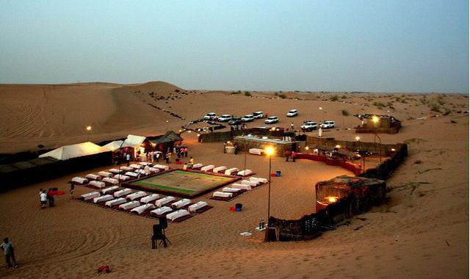
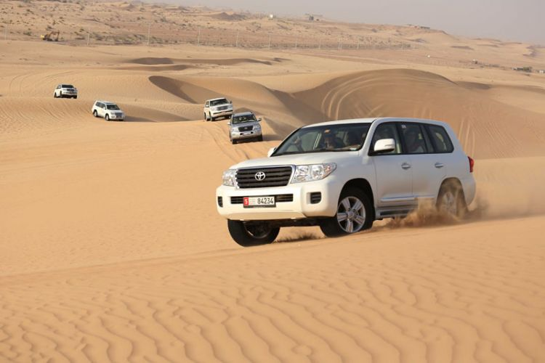
هيا يا أبطالي الأذكياء نستنتج من الصور الأهمية الاقتصادية للصحراء:
ممارسة الأنشطة السياحية والترفيهية مثل :
الاستمتاع برحلات السفاري في الصحراء

Slide 30
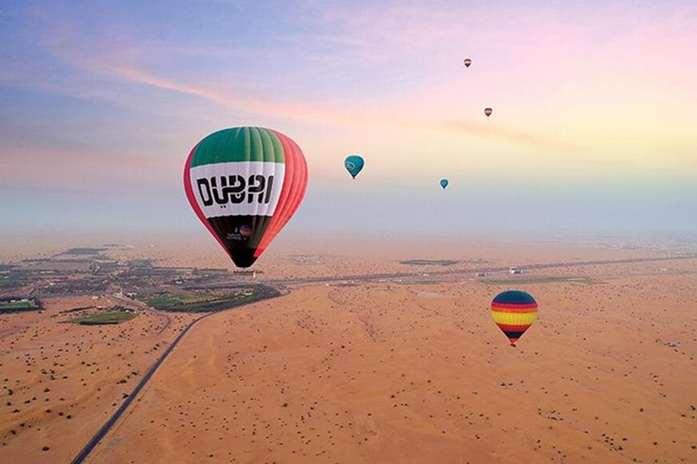
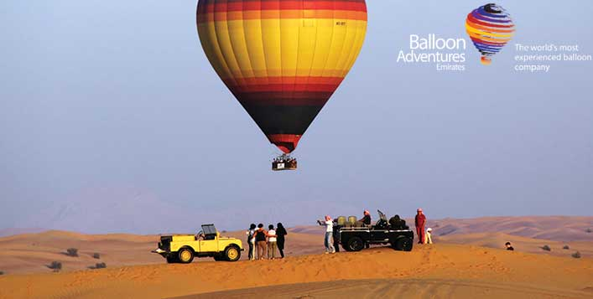
هيا يا أبطالي الأذكياء نستنتج من الصور الأهمية الاقتصادية للصحراء:
ممارسة الأنشطة السياحية والترفيهية مثل :
الاستمتاع بركوب المناطيد في الصحراء

Slide 31
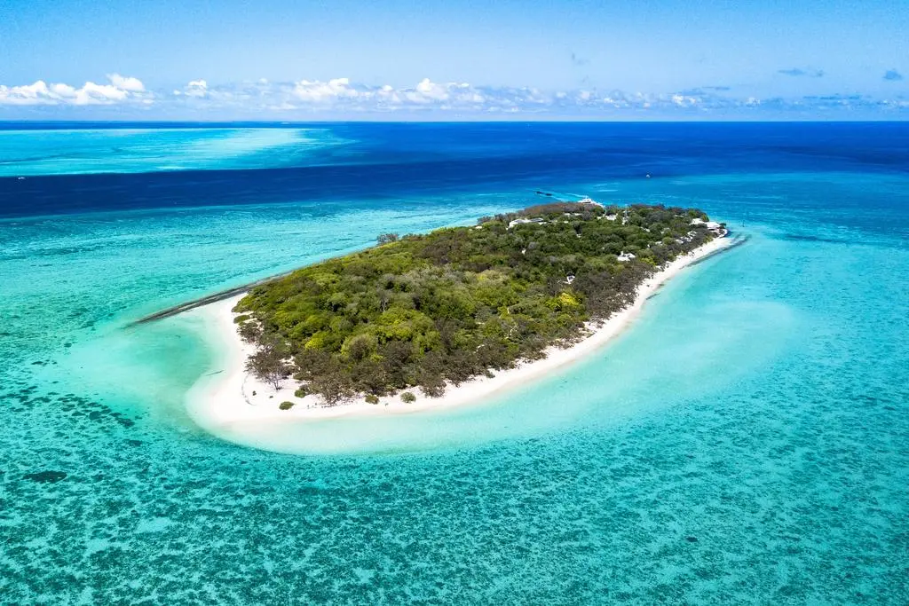
فكر يا بطل ماذا نسمي الأرض التي تحيطها المياه من كل الجهات ؟
الجزيرة :وجمعها الجزر

Slide 32
لاحظ الخريطة يا بطل واستنتج ما اسم المسطّح المائي الذي تتوزع فيه جزر بلادي ؟

Slide 33
مهارات التفكير العليا
من صاحب الذاكرة الممتازة يا أبطال ويذكر لنا أسماء الجزر الإماراتية المحتلة ؟
أتحداكم تعرفون الإجابة
طنب الكبرى
طنب الصغرى
أبوموسى

Slide 34
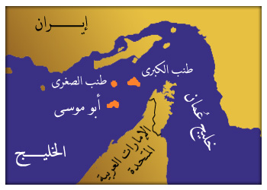
في عام 1971قامت ايران باحتلال الجزر الاماراتية الثلاث :
طنب الكبرى
طنب الصغرى
أبوموسى
من قيمنا :نحن شعب ترعرع على حب السلام إلا أن ذلك لا يعني التفريط بأي شبر من أراضي الوطن

Slide 35
الْجُزُر
المحور الثالث أقرأ
كتاب الطالب الجزء5 ص 121

Slide 36
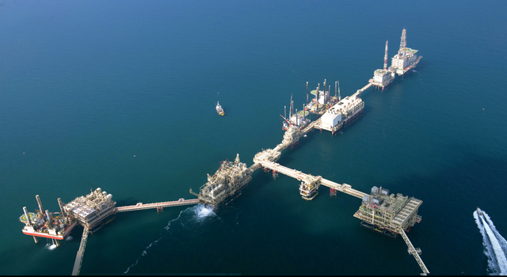
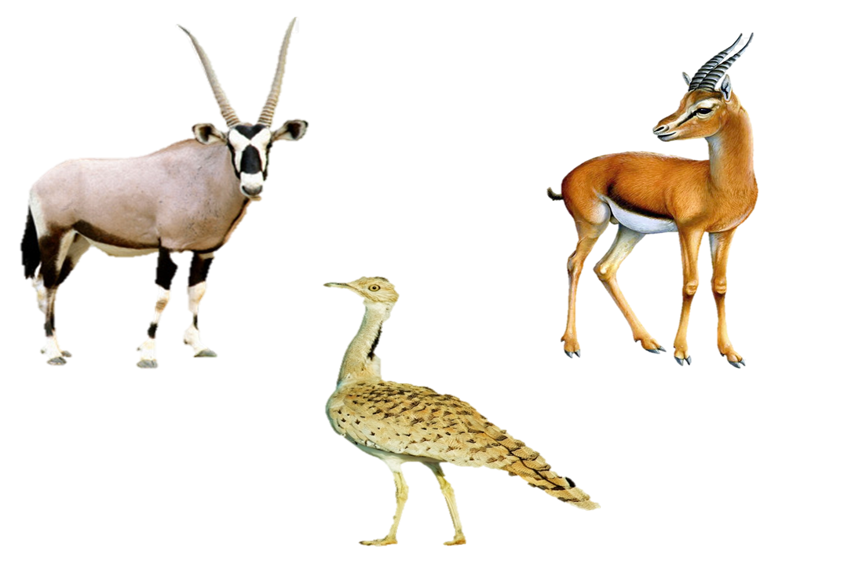
لاحظ الخريطة يا بطل واستنتج موقع جزيرة صيربني ياس وجزيرة داس :
ميناء لتصدير النفط والغاز الطبيعي
محمية طبيعية

Slide 37
شاهد واستنتج أهمية جزيرة صير بني ياس

Slide 38
حان وقت المتعة والتشويق يا أبطال
تأشيرة الخروج
https://quizizz.com/join
https://quizizz.com/admin/quiz/61fcc63f7aaee2001d299fa2/alkhsas-altbyaaya-thalth

Slide 39
إلى اللقاء يا أصدقائي أتمنى أنكم استمتعم بدرسنا لليوم

